Slide 1

CLAVES PARA INNOVAR EN EL DESARROLLO DE LA INDUSTRIA DEL CINE Y EL AUDIOVISUAL.
El caso de Colombia
desde la perspectiva privada

Slide 2










 | 2006 | 2016
ESTADO | Producción de 1 película PERRO COME PERRO | 8 Largometrajes de ficción, 1 documental, 4 servicios de producción internacional
EN DESARROLLO | 1 proyecto | 2 rodajes en 2do Semestre 2016 / 4 rodajes en el 2017
EMPLEADOS | 3 | 14
INGRESOS | USD 380.000 | USD 2.040.000
ACTIVIDAD | Cine y publicidad de baja escala | Cine, Servicios de Producción, Publicidad, desarrollo de TV

Slide 3
CIFRAS DE PROYECTOS DE CINE REALIZADOS BAJO EL ESQUEMA DE LA LEY 814
CONCEPTO | VALOR | OBSERVACIÓN
INVERSIONES RECIBIDAS | 74 Certificados por USD 4.926.000 | Capital privado que participa de derechos patrimoniales
DONACIONES RECIBIDAS | 14 Certificados por USD 559.000 | 12 de ellas por Product Placement
PREMIOS DEL FDC | USD 475.000 | Todas las películas han recibido estímulos. Sin contar USD 233.000 de
APORTES DE COPRODUCCIÓN | USD 1.649.000 | Coproducciones realizadas con Puerto Rico, España, Uruguay y ahora con Argentina, México, Chile.
RENTABILIDAD PROMEDIO PARA LOS INVERSIONISTAS | 8,4%
EMPLEOS DIRECTOS GENERADOS | 5.454 | 534 de EQUIPO TÉCNICO / 4.920 de ACTORES y EXTRAS
TIPO DE INVERSIONISTAS / DONANTES
Canal de TV / Distribución de Cine Siderúrgica / Seguridad / Investigación Médica / Ferretería / Ingenio Azucarero / Automotriz / Construcción / Exploración Petrolera / Personas Naturales

Slide 4
CIFRAS DE PROYECTOS DE SERVICIOS DE PRODUCCIÓN EN COLOMBIA
PELÍCULA | PAIS | AÑO | TOTAL GASTO EN COLOMBIA
DR ALEMÁN ⁽¹⁾ | Alemania | 2007 | USD 855.000
BLUNT FORCE TRAUMA | Estados Unidos | 2014 | USD 903.000
AU NOM DU FILS | Francia | 2015 | USD 502.000
BLANCA ⁽²⁾ | Francia | 2016 | USD 705.000
PICKPOCKETS ⁽³⁾ | Francia / Estados Unidos | 2016 | USD 1.200.000
TOTAL |  |  | USD 4.165.000
Antes de la Ley 1556
No aplica a la Ley 1556 por ser una serie web
A rodarse en el segundo semestre del 2016

Slide 5


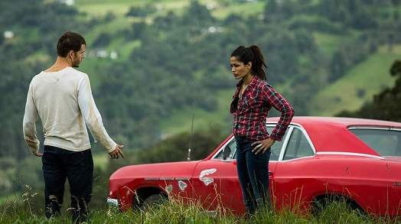
BLUNT FORCE TRAUMA
PAIS | Estados Unidos
PRODUCTORA | Eta Films
DIRECTOR | Ken Sanzel
PRODUCTORES | Gary Preisler, Eric Brenner
GASTO EN COLOMBIA | USD 903.000
CASH REBATE | USD 298.000 (33%)
EMPLEOS DIRECTOS
EQUIPO TÉCNICO | 68
ACTORES PRINCIPALES Y DE REPARTO | 24
EXTRAS | 566
NOCHES DE HOTEL | 208
HOTEL | USD 26.000
TIQUETES AÉREOS | USD 16.675
ALIMENTACIÓN | USD 49.000

Slide 6

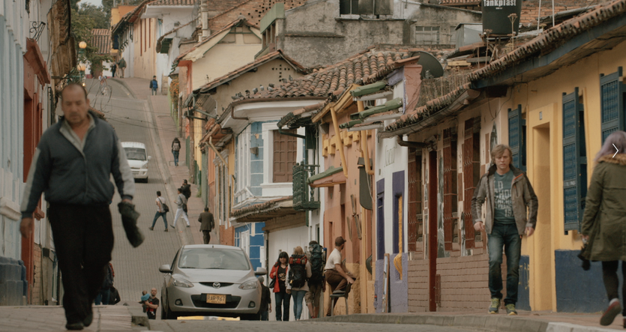

AU NOM DU FILS
PAIS | Francia
PRODUCTORA | Pierre Javaux Prods para ARTE
DIRECTOR | Oliver Peray
PRODUCTORES | Pierre Javaux
GASTO EN COLOMBIA | USD 502.000
CASH REBATE | USD 136.000 (27%)
EMPLEOS DIRECTOS
EQUIPO TÉCNICO | 54
ACTORES PRINCIPALES Y DE REPARTO | 7
EXTRAS | 354
NOCHES DE HOTEL | 704
HOTEL | USD 44.500
TIQUETES AÉREOS | USD 49.900
ALIMENTACIÓN | USD 46.300

